Slide 1
배달해모아 기획서
버전 | v0.2
작성일 | 2023/11/2
직장/소속 | 코멘토
작성자 | 최호수

Slide 2
History
Version | Date | Description | Author
v0.1 | 2023/11/02 | 최초 작성 | Flex
V0.2 | 2023/11/08 | 메뉴구조도 추가/플로우 차트 추가/메인 화면 수정 및 추가 | Flex

Slide 3
Service
구분 | 내용
기획배경 | 현대 사회에서 배달 서비스는 일상의 필수 요소가 되었습니다. 사용자는 점점 더 많은 배달 앱을 사용하게 되면서, 각기 다른 플랫폼에서 제공하는 쿠폰들을 효과적으로 관리하는 데 어려움을 겪고 있습니다.
기대효과 | 사용자 측면, 사업 측면, 사회적 기대효과, 실현 가능한 긍정적 결과
기능요약 | 통합 쿠폰 관리, 만료일 알림 기능, 쿠폰 공유 기능, 사용자 쿠폰 통계, 사용자 인터페이스, 보안 및 개인정보 보호 등등 여러 업체의 쿠폰 통합 관리
기타 | 기술 스택 선정, 개발 방법론, 데이터 보호 및 개인정보 취급, 사용자 지원 및 피드백, 마케팅 전략 등등
프로젝트 일정 | 1W |  |  |  |  |  |  | 2W |  |  |  |  |  |  | 3W |  |  |  |  |  |  | 4W |  |  |  |  |  |  | 5W
 | 1 | 2 | 3 | 4 | 5 | 6 | 7 | 8 | 9 | 10 | 11 | 12 | 13 | 14 | 15 | 16 | 17 | 18 | 19 | 20 | 21 | 22 | 23 | 24 | 25 | 26 | 27 | 28 | 29 | 30
서비스 기획
요구분석/설계
서비스 개발
통합테스트
운영 적용/모니터링

Slide 4
Menu Structure
Main
홍보
회사 소개
앱
제휴 문의
채용
보도 자료
회사 소개
회원가입
제휴 안내
채용 공고
회사 정보
로그인
메인화면
검색
회원가입
만료 날짜
이용 약관
주문 내역
쿠폰
광고

Slide 5
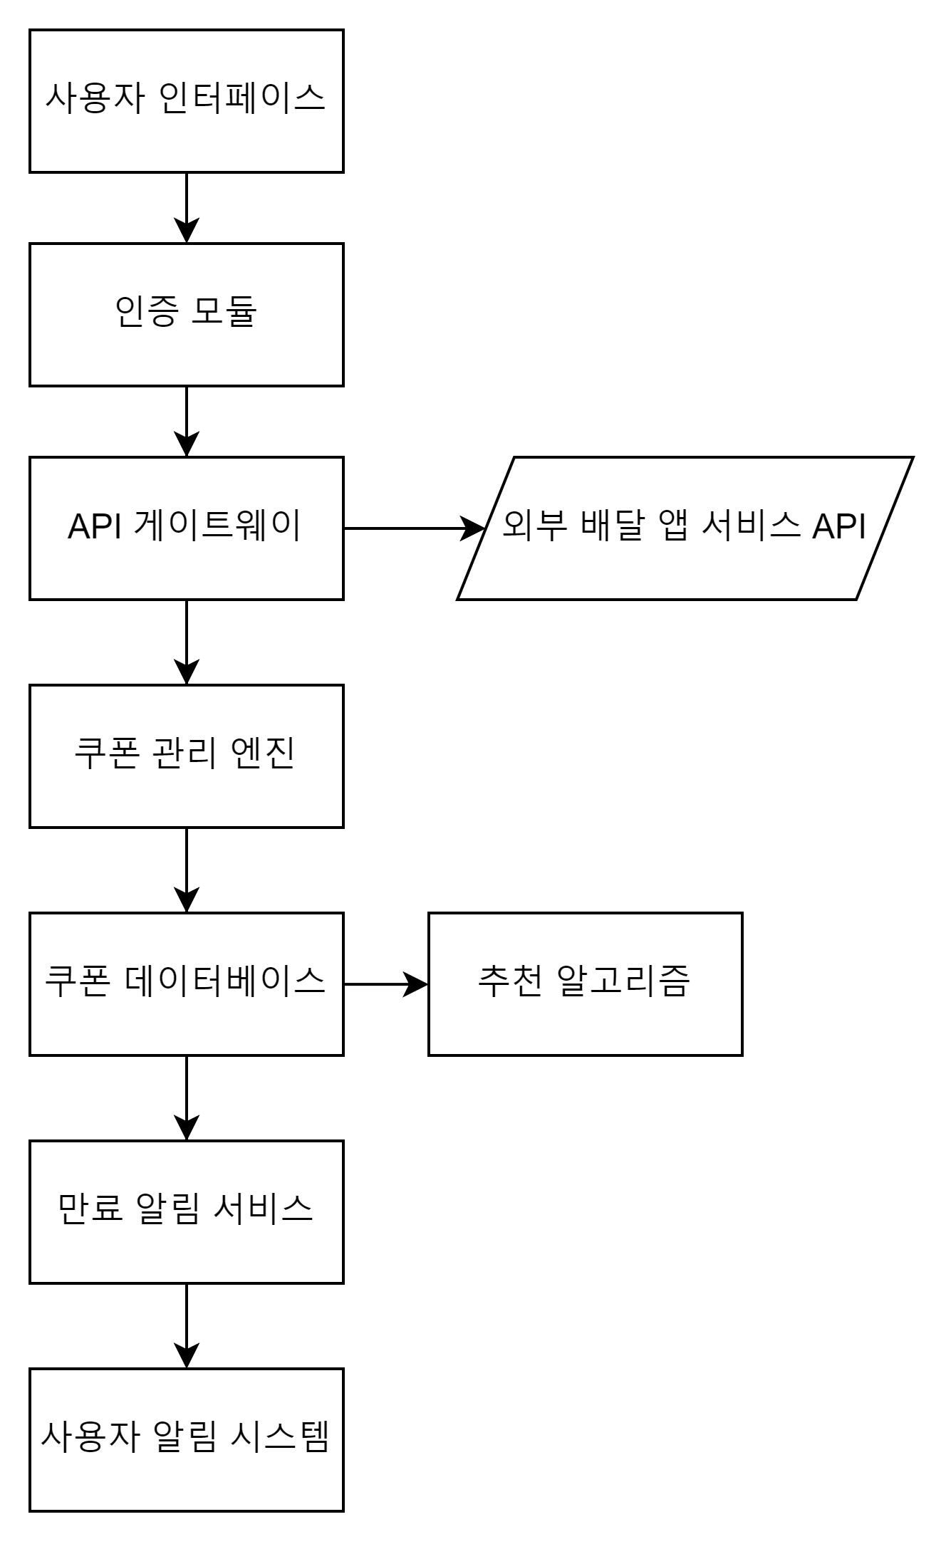
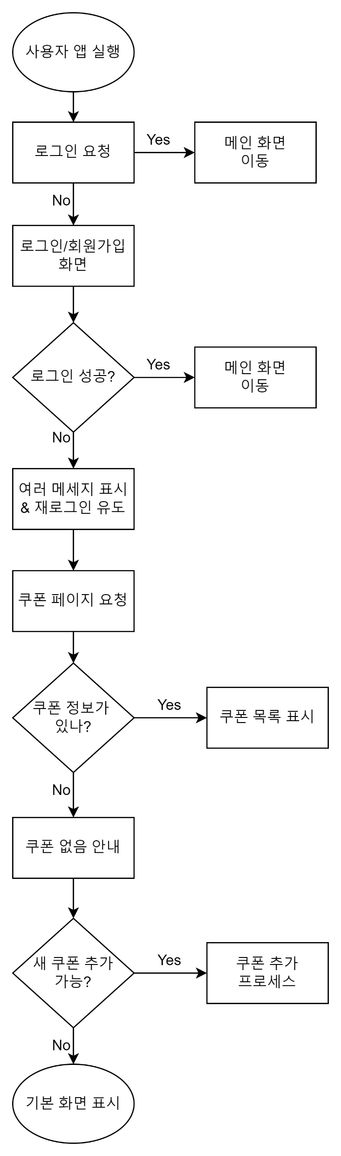
Flow chart

Slide 6
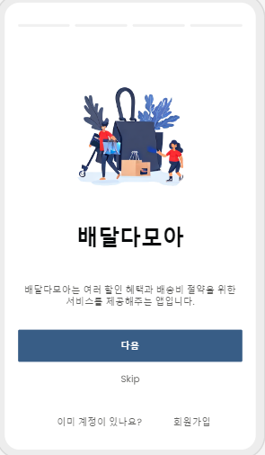
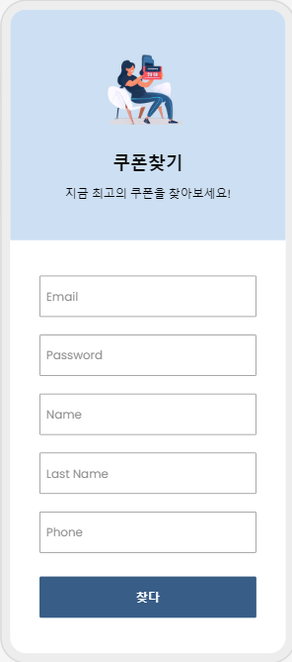
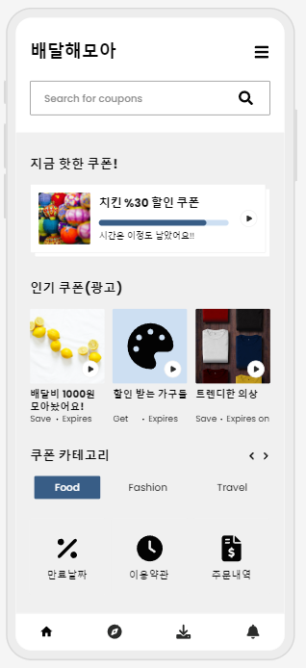
프로젝트명 | 프로젝트명
작성일 | 2023/11/08
작성자 | Flex
화면경로 | 홈 메인 > Header > 회원가입/로그인
화면ID
화면 설명
1
앱 처음 실행 시 나오는 화면
로그인, 다음, skip, 회원가입 버튼
2-1. 회원가입 누를 시 나오는 회원가입 화면
3. 회원가입 후 메인 화면
2-1
2

Slide 7
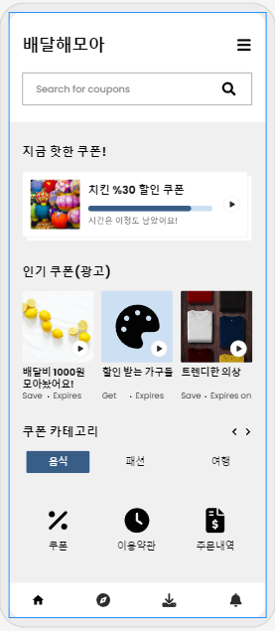
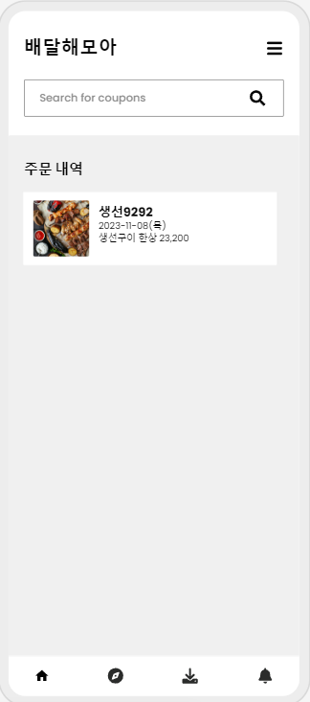
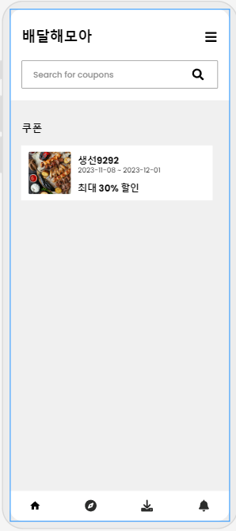
프로젝트명 | 프로젝트명
작성일 | 2023/11/08
작성자 | Flex
화면경로 | 홈 메인 > Header > 메인 화면
화면ID
화면 설명
검색으로 인해 사용자가 원하는 음식에서 적용하는 쿠폰을 확인할 수 있음.
2. 주문내역을 누를 시 앱에 등록을 한 가게의 주문내역이 나옴
2-1) 사용자가 주문한 내역을 볼 수 있음
3. 쿠폰 버튼
3-1) 쿠폰 버튼 누를 시 가지고 있는 쿠폰 확인 가능
1
3-1
2-1
3
2

Slide 8
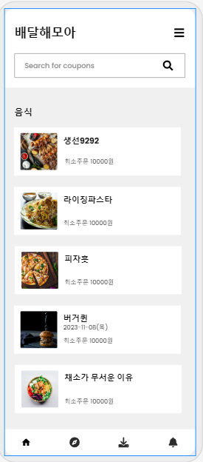
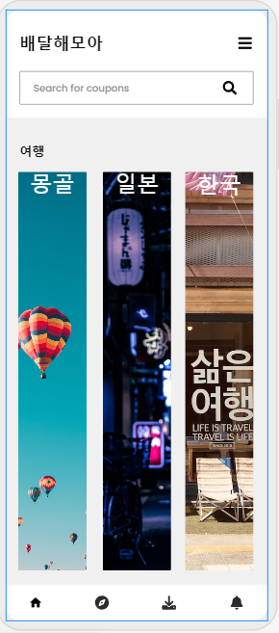
프로젝트명 | 프로젝트명
작성일 | 2023/11/08
작성자 | Flex
화면경로 | 홈 메인 > Header > 메인 화면
화면ID
화면 설명
메인화면
2. 앱에 음식점을 등록한 가게를 볼 수 있음
2-1) 음직점을 등록한 가게를 최소주문 가격과 이름을 볼 수 있게 함
3.앱에 여행지에 대해 제휴 혹은 광고 받아 사용자한테 보여줌
3-1) 제휴 혹은 광고 받은 여행상품을 소개함
1
2-1
3-1
2
3

